Slide 1
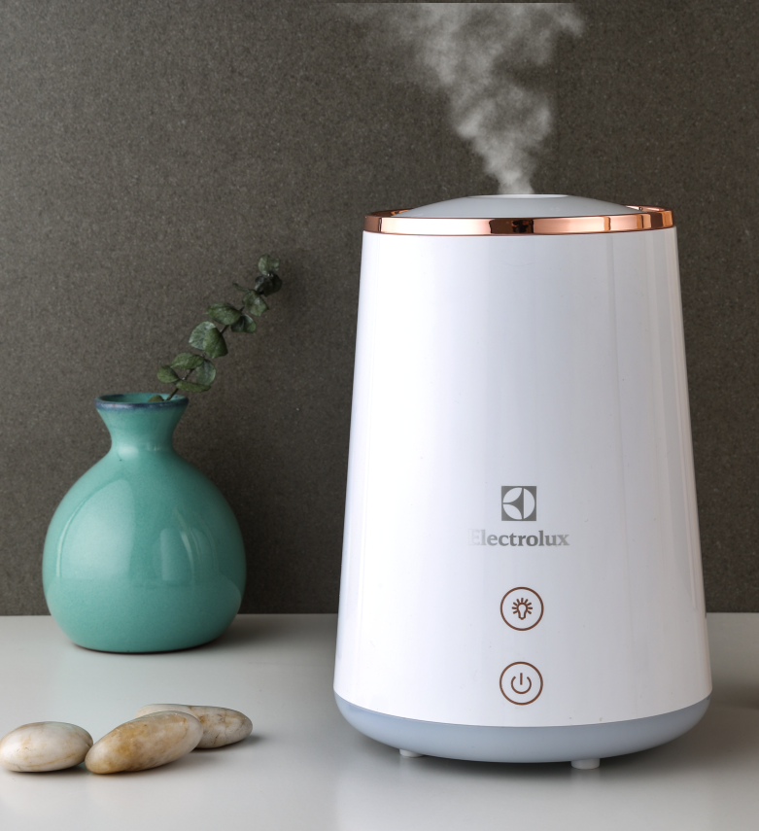



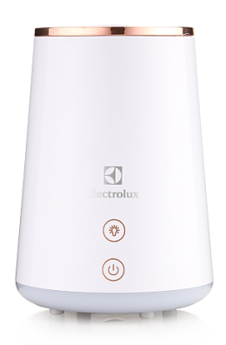
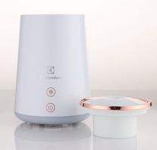
EGEH760
香薰加湿器
市场参考价：418.00
批发价：138.00
产品参数 ：12W 450mL
装箱明细 ：12pcs/箱
包装尺寸 ：16.6×16.6×22.2cm
·轻触式开关
·七彩渐变灯光，可分三档控制：七彩渐变、固定一种、无灯光
·适用水溶性精油，芬芳、滋润空气

